Slide 1



Orientamento
Indirizzo Informatica
Competenze green

Slide 2




Excelsior è un’indagine realizzata da Unioncamere e ANPAL a cui collaborano anche le singole Camere di Commercio.
Fornisce informazioni sulle previsioni di assunzione e analizza i fabbisogni formativi e professionali delle imprese dell’industria e dei servizi con dipendenti.
A vent’anni dalla nascita il Sistema informativo Excelsior si conferma una delle fonti più utilizzate per
seguire le dinamiche quali-quantitative della domanda di lavoro.
https://excelsior.unioncamere.net/

Slide 3
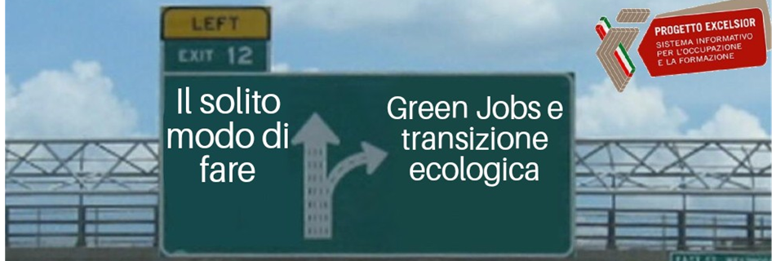
A settembre 2020 la Commissione Europea ha pubblicato le linee guida entro cui dovranno muoversi gli Stati membri nella stesura dei piani nazionali all’interno del programma Next Generation EU: almeno il 37% dei fondi dovrà essere destinato alla transizione verde, in linea con quanto stabilito dal Green Deal Europeo e con l’obiettivo di ridurre le emissioni del 55% entro il 2030, e non meno del 20% alla transizione digitale.
Da un lato, si apriranno nuove opportunità per i settori emergenti che si occupano di produzione di tecnologie rinnovabili e di prodotti e servizi sostenibili, che potranno esprimere un fabbisogno di Green Jobs.
Dall’altro, i comparti produttivi responsabili del rilascio della maggior parte delle emissioni e dello sfruttamento della maggior parte delle risorse naturali rischiano di liberare parte della forza lavoro in essi impiegata.

Slide 4



Il report dell’Organizzazione Internazionale del lavoro (ILO, 2018) stima che il raggiungimento dell’obiettivo fissato dall’Accordo di Parigi comporterebbe la creazione di 24 milioni di posti di lavoro e la distruzione di 6 milioni entro il 2030, con un effetto netto della transizione energetica pari a 18 milioni di posizioni a livello globale, con risultati differenziati a seconda dei paesi e dei comparti produttivi.
Per cogliere le opportunità della green economy sarà indispensabile saper valutare in anticipo quali competenze professionali saranno necessarie per accompagnare e accelerare il processo di transizione.

Slide 5
Green Jobs
Comprendono:
professioni specifiche (in alcuni casi emergenti) che sono richieste per soddisfare i nuovi bisogni della Green Economy (green new and emerging)
professioni che per rispondere alle mutate esigenze del mercato devono affrontare la sfida di un reskilling in chiave green (green enhanced skills)
lavori non strettamente green ma coinvolti nel cambiamento che si sta generando grazie alla diffusione trasversale dei macro-trend della sostenibilità ambientale (green increased demand).

Slide 6
Green Jobs
2019
35% del totale entrate ha riguardato green jobs
38% del fabbisogno di professioni
richiederà competenze green con importanza elevata
2021-2025
36% del totale entrate ha riguardato green jobs, nonostante una diffusa contrazione delle assunzioni causata dalla crisi pandemica
2020

Slide 7
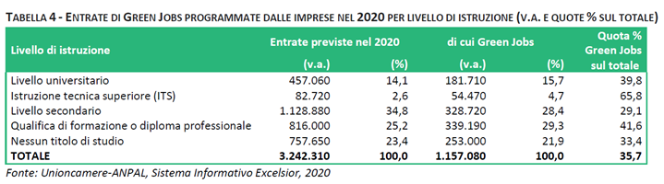
Green Jobs

Slide 8
Green Jobs
Designer di materiali riciclabili
Professionisti software e applicazioni dedicate alla gestione ottimale di servizi energetici
Progettista specializzato
in edilizia sostenibile
Informatico ambientale
Esperto in bioarchitettura
Travel designer
Operatori di Ecoturismo Integrato
Giurista ambientale
Energy manager
Addetto commerciale
per la promozione di nuovi materiali sostenibili
Certificatore energetico
Valutatore
dell’impatto ambientale
Specialista in contabilità verde
Mobility manager
Ecobrand manager

Slide 9

Informatico ambientale
L’informatico ambientale è molto ricercato, la sua formazione da un lato coincide con quella dell’informatico tradizionale ma va integrata con competenze specifiche che gli consentano di lavorare in un’ottica sostenibile. Deve possedere competenze nell’ambito del green building.
Cosa fa?
Progetta, realizza e accompagna sistemi software e IoT (Internet of Things) per favorire l'uso responsabile delle risorse naturali.
Gestisce innovative tecnologie hardware e software per aiutare, ad esempio, il tecnico agronomo nella corretta gestione del fabbisogno irriguo delle colture.

Slide 10
Bioinformatico
Il bioinformatico gestisce ed elabora dati e processi biologici con l’ausilio dell’informatica. Generalmente lavora presso industrie farmaceutiche e chimiche, aziende che sviluppano software e banche dati a scopo scientifico, dipartimenti di ricerca e sviluppo. Per specializzarsi in questo ambito occorrono competenze di informatica applicata, biologia, biotecnologia, programmazione, ricerca e sviluppo, chimica biologica. Quindi il percorso di studi più adatto dovrà necessariamente includere materie di questo tipo (es. Diploma in Informatica e Laurea triennale in chimica/biologia).

Slide 11
Green & digitale: quali rapporti?
In un interessante articolo pubblicato in una “rivista online per manager” l’autore ha provato a declinare il complesso e multi-sfaccettato rapporto tra green e digitale, sottolineando che:
“declinare gli impatti della trasformazione digitale sulla sostenibilità vuol dire quindi ragionare su due dimensioni: da una parte quella della tecnologia sostenibile, dall’altra quella della sostenibilità digitale. Nel primo caso, il più semplice e quello più spesso preso in considerazione, ci si riferisce al fatto che le tecnologie digitali debbano essere sostenibili, ossia non produrre per prime danni all’ambiente (è il caso, ad esempio, dei green data center per il cloud computing, che hanno un impatto zero in termini di emissioni di Co2).
Ma la relazione tra sostenibilità e digitale non si esaurisce certo con questa dimensione.
È il secondo elemento, infatti, quello di maggiore interesse e potenzialità: sostenibilità digitale vuol dire infatti comprendere da una parte come le tecnologie possano diventare strumenti di sostenibilità, dall’altra come esse stesse ridefiniscano dinamicamente scenari, modelli e contesti economici, ambientali e sociali. In altri termini, il digitale non è soltanto strumento di sostenibilità. Ma interagisce con ambiente, economia e società.

Slide 12

Competenze green
Attitudine al risparmio energetico e sensibilità alla riduzione dell’impatto ambientale
Il cambiamento che sta investendo il mercato del lavoro non riguarda solo la creazione o attivazione di nuovi Green Jobs, ma anche la richiesta di nuove abilità che interessano tutte le figure professionali, alle quali viene chiesto un ampliamento delle competenze, modificando le abitudini, le routine di lavoro ma anche i comportamenti individuali in seno agli stessi processi produttivi.

Slide 13
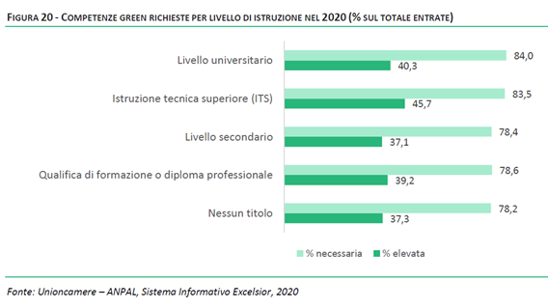
Competenze green
Competenze green richieste per livello di istruzione nel 2020
(% sul totale entrate)

Slide 14
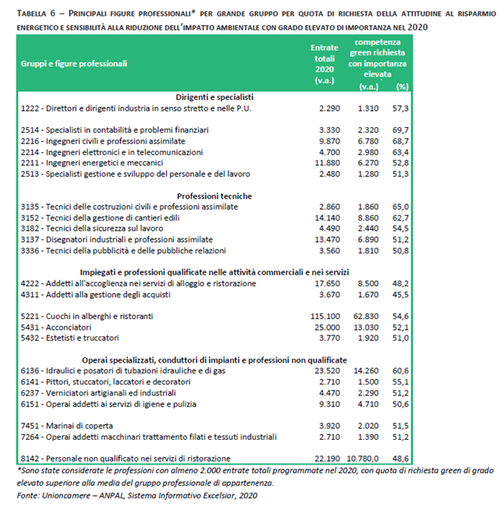
Competenze green
Principali figure professionali *
per grande gruppo e per quota % di richiesta dell’attitudine al risparmio energetico e sensibilità alla riduzione dell’impatto ambientale con grado elevato di importanza nel 2020

Slide 15
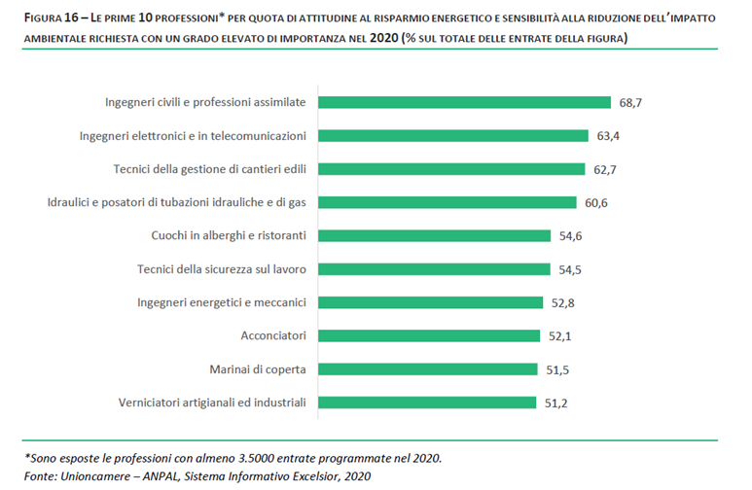
Competenze green
Le prime 10 professioni per quota % di attitudine al risparmio energetico e sensibilità alla riduzione dell’impatto ambientale richiesta con grado elevato di importanza nel 2020
(% sul totale delle entrate della figura)

Slide 16
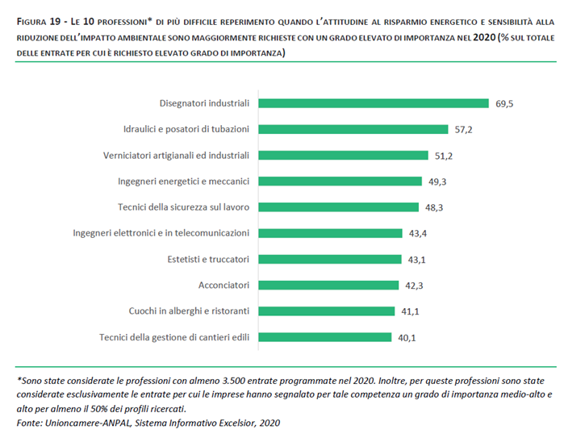
Competenze green
Le 10 professioni di più difficile reperimento quando l’attitudine al risparmio energetico e la sensibilità alla riduzione dell’impatto ambientale sono maggiormente richieste con grado elevato di importanza nel 2020
(% sul totale delle entrate per cui è richiesto elevato grado di importanza)

Slide 17


Domanda 2020
di green jobs e competenze green nelle imprese
Link https://bit.ly/3gsBvKM

Slide 18
https://excelsior.unioncamere.net/
Grazie per l’attenzione
Antonini Raffaella
orientamento@lg.camcom.it

